Slide 1
title

Slide 2
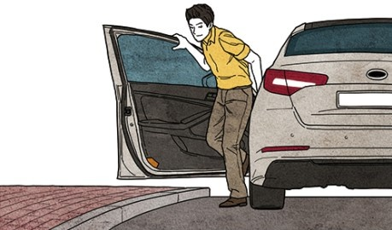
intro
장면 출연자들이 촬영 시간에 맞춰서 ‘함안말이산고분군’에 도착하는 장면
화면구성 출연자 마다 한 화면으로 구성 누구인지에 대한 설명을 출연진 옆에 자막으로 띄움

Slide 3
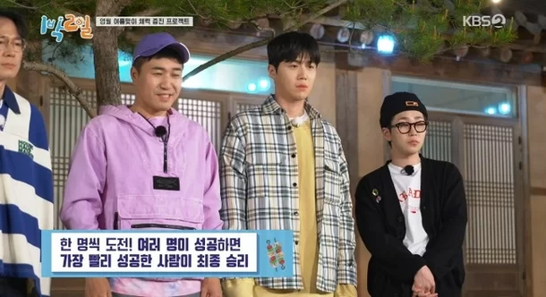
seen1
장면 출연진이 촬영 장소에 모여 자기소개를 하는 장면
화면 구성 출연진의 상반신 만을 화면에 보이게 미디엄 샷으로 영상을 촬영

Slide 4
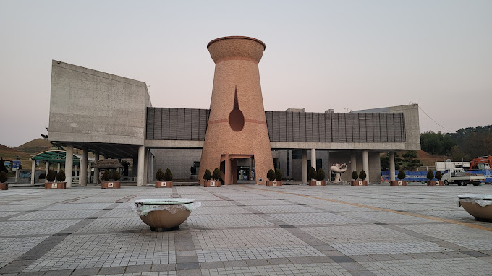
seen2
장면 박물관 앞에서 촬영 주제에 대한 설명을 듣는 장면
화면구성 박물관 전체를 찍고 제작진이 설명하는 장면을 촬영. 주제는 자막으로 띄워 이해를 도움

Slide 5
seen3
장면 출연진이 박물관 안으로 들어감
화면구성 박물관 안으로 들어가는 출연진을 서서히 클로즈업하며 촬영

Slide 6
seen4

